Slide 1

A közigazgatási hatósági eljárási jog alkalmazásának egyes aktuális kérdései a veszélyhelyzet idején
Balázs István

Slide 2
A kutatásról és módszereiről
Közös JTI-s kutatások Hoffman Istvánnal.
A jogi szabályozás elemzése (jogalkalmazói joggyakorlat és dogmatikai elemzések, ahol lehetséges)
Közigazgatás-tudományi megközelítésé: statisztikai adatok vizsgálata és elemzése a rendelkezésre álló OSAP hatósági statisztikái, valamint a bírósági statisztikák feldolgozásával (Hoffman István munkái)
Eddigi kutatási eredmények fontosabb magyar nyelvű publikációi:
Hoffman István, Balázs István: A közigazgatási jog – a változó tartalmú különleges jogrend idején,In: Gárdos-Orosz, Fruzsina; Lőrincz, Viktor Olivér (szerk.) Jogi diagnózisok II. : A Covid 19 világjárvány hatásai a jogrendszerre. Budapest, L’Harmattan (2021) 491 p. pp. 251-284. , 34 p.
Balázs István, Hoffman István: Közigazgatás és koronavírus-a közigazgatási jog rezilienciája, vagy annak bukása? KÖZJOGI SZEMLE 13 : 3 pp. 1-10.

Slide 3
A közigazgatási hatósági eljárásjogi szabályozás változásai a COVID idején.
Ideiglenes módosítások, változtatások, melyek célja főként az ügyfélkontaktusok csökkentése, az ügyféli terhek csökkentése (pl. a személyi okmányok érvényességének meghosszabbítása, ügyintézési határidők változtatása, a tárgyalások korlátozásai egyes ágazatokban, az ellenőrzött bejelentés,stb.),
A COVID előtt elkezdett, főként a jogorvoslati rendszert érintő reformok befejezése,
Összhatásában napjainkra az Ákr. általános jellegének eróziója, az ágazati specifikus szabályozások erősödése,

Slide 4
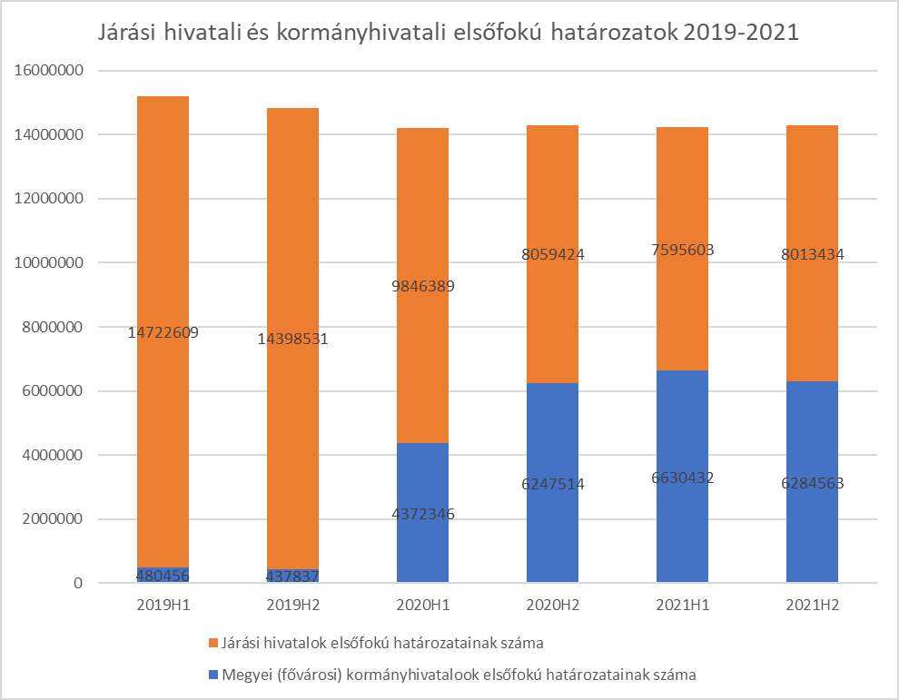
Feladat – és hatásköri átrendeződés-1
Notes:
A fővárosi és megyei kormányhivatali ügyek növekedése mögött elsősorban az a munkamegosztás tükröződik, miszerint az egyszerűbb elbírálású, de tömegesen előforduló ügyek maradtak járási szinten, míg a bonyolultabb kerültek területi szintre. További okok lehetnek az összes számnak a bázisul választott 2019-es évhez viszonyított csökkenése mögött a fellebbezések kivezetése a rendszerből.

Slide 5
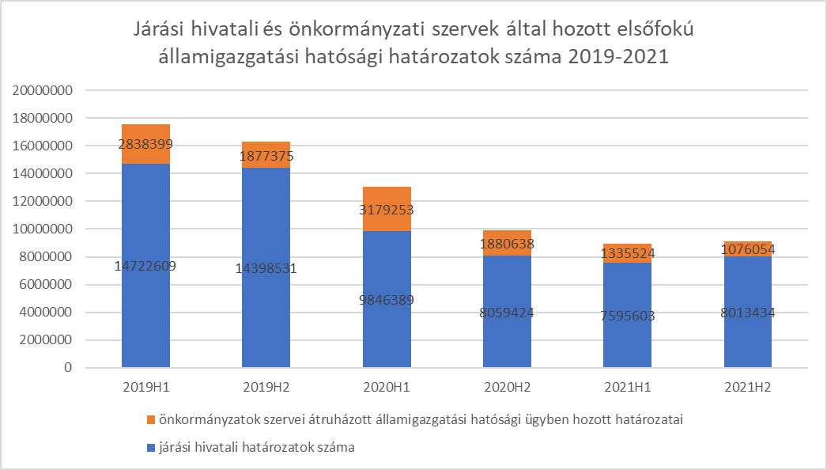
Feladat – és hatásköri átrendeződés-2
Notes:
A helyi önkormányzatoknál intézett államigazgatási ügyek csökkenésének oka, jegyzői hatáskörök átvételének előre tervezett koncepcionális megvalósításán túl (pl. építés hatósági ügyek),fontos ok lehet még a helyi adókra és a gépjárműadókra vonatkozó veszélyhelyzeti jogalkotás.

Slide 6
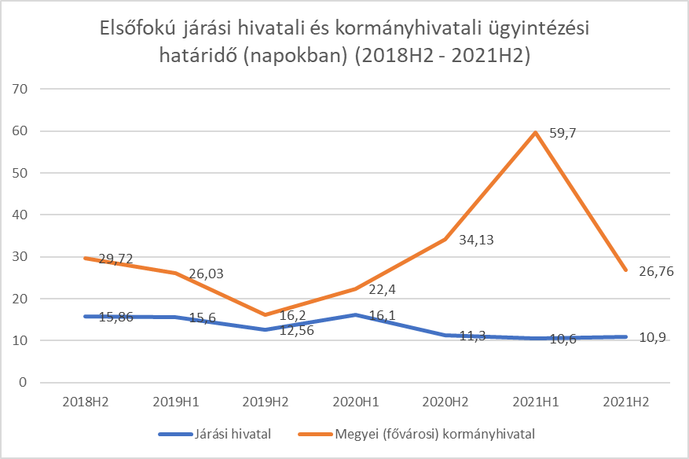
A feladat-és hatásköri változások és a COVID együttes hatása az ügyintézési határidőkre.
Notes:
Az ügyintézési határidőnek a területi kormányhivataloknál történő hirtelen megugrásának három fő oka lehet. Egyrészt a már hivatkozott hatásköri növekedés és annak a megfelelő kapacitással történő lefedettségének a hiánya, ami reziliencia kérdés, de ide sorolhatók a veszélyhelyzettel kapcsolatos terhek hatása, melyek így együttesen ezt a kiugróan rossz eredményt hozták. Ugyanakkor jól kivehetők a helyzet rendezésére irányuló törekvések gyors hatásai is, mint a jogorvoslati rendszer reformjának a fellebbezést kivezető eleme aktiválása, az ezzel kapcsolatos hatásköri átalakítások, továbbá az engedélyezési rendszert módosító ellenőrzött bejelentés bevezetése.

Slide 7
Az ellenőrzött bejelentés
Példa az ideiglenesnek szánt veszélyhelyzeti jogalkotás megmaradására (91/2020. (V. 8.) Korm. Rendelet szabályozását építik be a 2020. évi LVIII. Törvény a veszélyhelyzet megszűnésével összefüggő átmeneti szabályokról és a járványügyi készültségről (IV. fejezet 398.§-407.§: a hatósági engedélyezések közös szabályai),
Példa az Ákr. általános jellegének eróziójára (megfelelő eltérésekkel kell alkalmazni)
Igazolása a szubjektív jogvédelem szintjének az ellenérdekű ügyfelek szempontjából történő változásának, különösen a jogorvoslati rendszer egésze átalakulásának tükrében,
De felveti a közigazgatási jogi felelősség elmozdulását más jogági (polgári, büntető) felelősségek felé is, valamint a közérdekűség érvényesítésének változását.
Ugyanakkor a közigazgatásra gyakorolt hatása még megfelelően differenciált OSAP adatok hiányában nem mérhető (ezeket is iktatják ugyanis, mivel az egyszerűsített bejelentés kérelemnek minősül, de a 15 napos határidő hatásaira már történt utalás)
Lehet ez egy paradigmaváltás kezdete ?

Slide 8
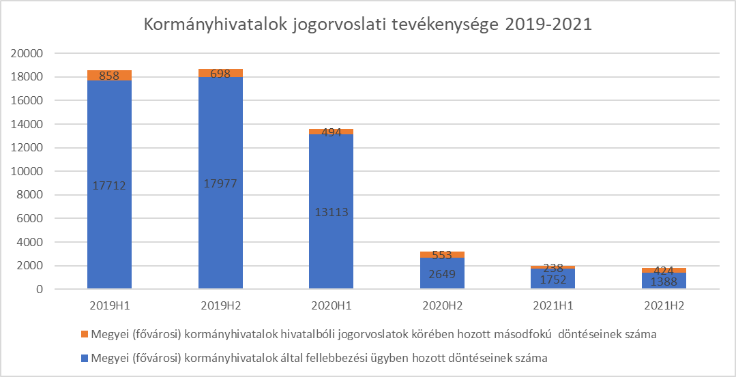
A közigazgatási hatósági eljárás jogorvoslati rendszere változásának hatásai, a fellebbezés általános jellegének megszüntetése.
Notes:
A fellebbezésnek, mint általános szubjektív jogorvoslat kivezetésének kiemelendő hatása az ügyszámra kézenfekvő. Ugyanakkor a hivatalbóli jogorvoslatok mérséklődése meglepő, hiszen a közigazgatási perekben lehetővé tett a pergátló szerepük miatt ennek ellenkezője volt várható (reziliencia kérdés, vagy egyszerű kapacitáshiány?)

Slide 9
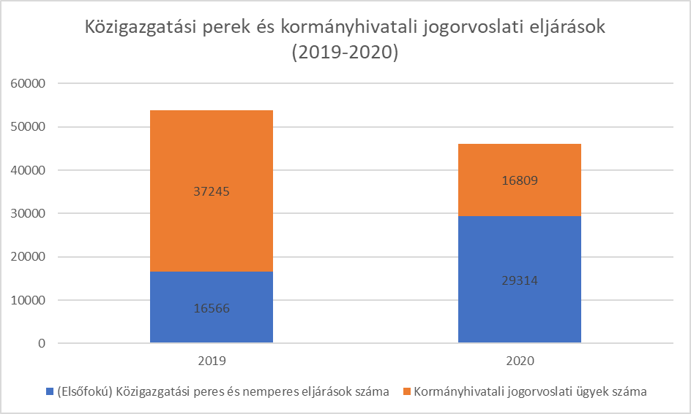
A közigazgatási perek számának változásai.
Notes:
A tendenciákból az látszik, hogy a fellebbezés általános jellegének megszüntetése nem eredményezte a közigazgatási perek azonos számú növekedését. Ez lehet a két intézmény közti jogalapi, illetve eljárásjogi különbségek miatt, de lehetnek más okai is. Minden esetre a naturális számok a jogvédelmi szint csökkenését valószínűsitik inkább.

Slide 10
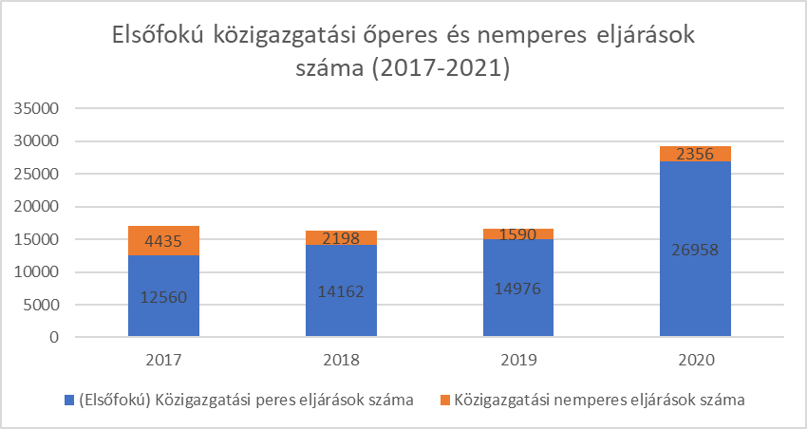
A közigazgatási bírósági eljárások belső szerkezete
Notes:
Az adatok összevetése nehéz, mivel más volt a Kp. Hatálybalépése előtti szerkezet.

Slide 11
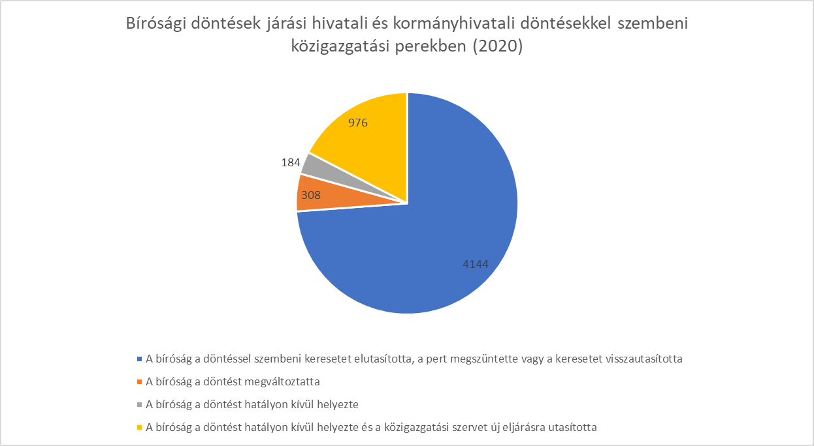
A közigazgatási perek eredményessége 2020
Notes:
5612 esetből a pert indító felperes szempontjából legfeljebb 1468 minősíthető relatív sikeresnek. (26,12%)

Slide 12
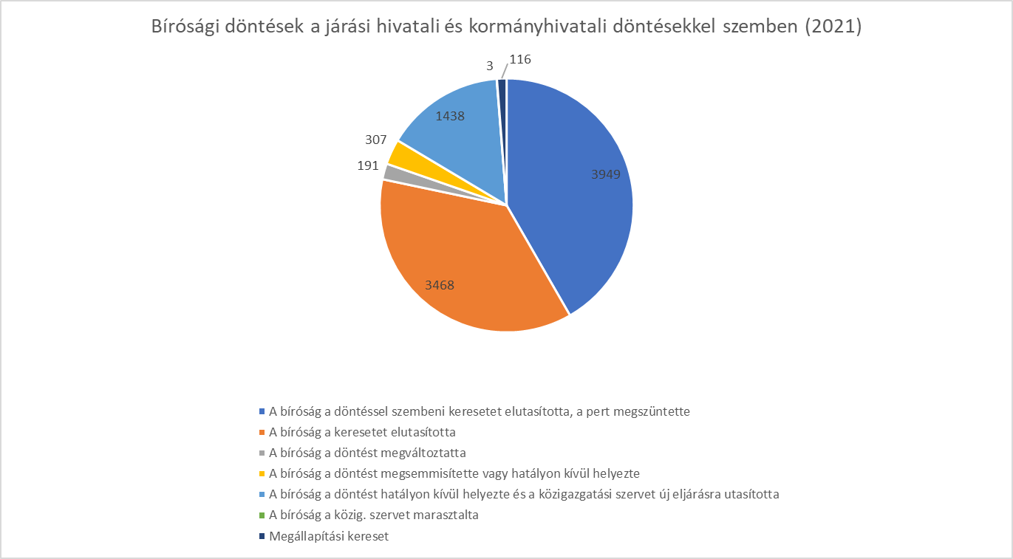
A közigazgatási perek eredményessége 2021
Notes:
2020-hoz képest –más szerkezetet alkalmazva a Kp. miatt 2021-ben a fellebbezés kivezetése miatt közel megduplázódott (9281) ügyszám mellett az eredményesség még –több, mint 6%-al-tovább csökkent. (1864/20,08%)

Slide 13
Néhány tendenciáról, konklúziók helyett.
Az OSAP és OBH statisztikák belső szerkezete még nem tudta teljesen követni a változásokat, ezért felhasználásuk csak korlátozott lehet, még is tendenciájukban jelzés értékűek,
Az Ákr. általános jellegének érvényesülése visszaszorulóban van,
Ugyan csak csökkenőben/változóban van az ügyfelek jogvédelmi szintje, ezen belül az engedélyek (ellenőrzött bejelentések) esetében még a jogérvényesítés eszközei is kikerülhetnek a közigazgatási jog köréből,
A közigazgatási reform és a veszélyhelyzeti intézkedések közös eredője felszínre hozott jónéhány diszfunkcionális jelenséget,
A kutatások folytatódnak, ez csak egy pillanatkép és vitaalap, mely hamarosan publikálásra kerül (Közigazgatás Tudomány),de a kutatás folytatódik az esetleg megfogalmazott kritikák figyelembevételével.

